Slide 1
স্বাগতম

Slide 2
পরিচিতি
শিক্ষক পরিচিতি
মো: আখের আলী (সুজন)
সহকারী প্রধান শিক্ষক
দিনাজপুর কালেক্টরেট স্কুল এন্ড কলেজ।
aasujantqi14@gmail.com
পাঠ পরিচিতি
শ্রেণি: নবম
বিষয়:জীববিজ্ঞান
অধ্যায়: আট
পাঠ নং-৬

Slide 3
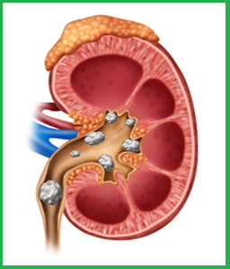
নিচের চিত্রটি লক্ষ্য করি
চিত্রে কিডনির ভেতরে কী দেখা যাচ্ছে?

Slide 4
আজকের পাঠ
বৃক্কে পাথর

Slide 5
শিখনফল
কিডনির বিভিন্ন সমস্যা ব্যাখ্যা করতে পারবে।
কিডনি পাথর রোগের লক্ষন, প্রতিকার ও প্রতিরোধের কৌশল ব্যাখ্যা করতে পারবে।

Slide 6
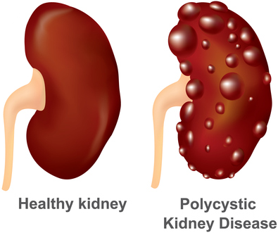
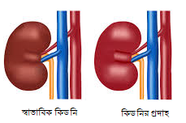
নিচের চিত্রগুলো লক্ষ্য করি
পলিসাইটিক কিডনি রোগ
কিডনির প্রদাহ
কিডনিতে পাথর
এগুলোর কারণে কিডনির স্বাভাবিক কাজে বিঘ্ন ঘটে।

Slide 7
কিডনি রোগের লক্ষণ
শরীর ফুলে যাওয়া
প্রসাবে অতিরিক্ত প্রোটিন যাওয়া
রক্ত মিশ্রিত প্রস্রাব হওয়া
প্রসাবে জ্বালাপোড়া করা
ঘন ঘন প্রস্রাব হওয়া

Slide 8
একক কাজ
কিডনির বিভিন্ন সমস্যাসমূহের নাম লিখ।

Slide 9
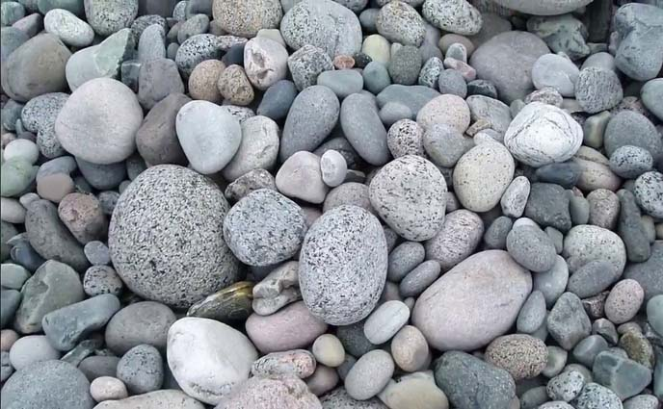
নিচের চিত্রগুলো লক্ষ্য করি
এগুলো মানবদেহের কোথায় দেখা যায়?
এগুলো কী?
কিডনিতে, মূত্রথলিতে ও পিত্তথলিতে

Slide 10
কিডনিতে পাথর হওয়ার কারণ-
অতিরিক্ত শারীরিক ওজন
কম পানি পান করা
কিডনির সংক্রমণ

Slide 11
লক্ষণ
পাথর প্রসাবের নালীতে চলে আসে এবং প্রসাবে বাধা দেয়
কোমরের পিছনে ব্যথা হবে।
প্রসাবের সাথে রক্ত আসতে পারে।
অনেকসময় কাঁপুনি দিয়ে জ্বর আসে।

Slide 12
প্রতিকার
সাধারণত অধিক পানি গ্রহন করে।
ঔষধ সেবনে পাথর অপসারণ করা যায়।
বৃক্কে অস্ত্রোপাচার কর।
ইউরেটারোস্কোপিকর মাধ্যমে পাথর অপসারণ করা যায়।
আল্ট্রাসনিক লিথট্রিপসির মাধ্যমে পাথর অপসারণ করা হয়।

Slide 13
দলীয় কাজ
বৃক্কের পাথর প্রতিরোধে কী করা উচিত তা ব্যাখ্যা কর।

Slide 14
মূল্যায়ন
১. কিডনি রোগের কয়েকটি লক্ষণ বল।
১. কিডনিতে পাথর হওয়ার কারণ বল।
৩. বৃক্কের পাথর অপসারণের দুটি পদ্ধতির নাম বল।

Slide 15
বাড়ির কাজ
বৃক্ক ও মূত্রনালীর সুস্থতা রক্ষার কৌশলসমূহ লিখে আনবে।

